Slide 1
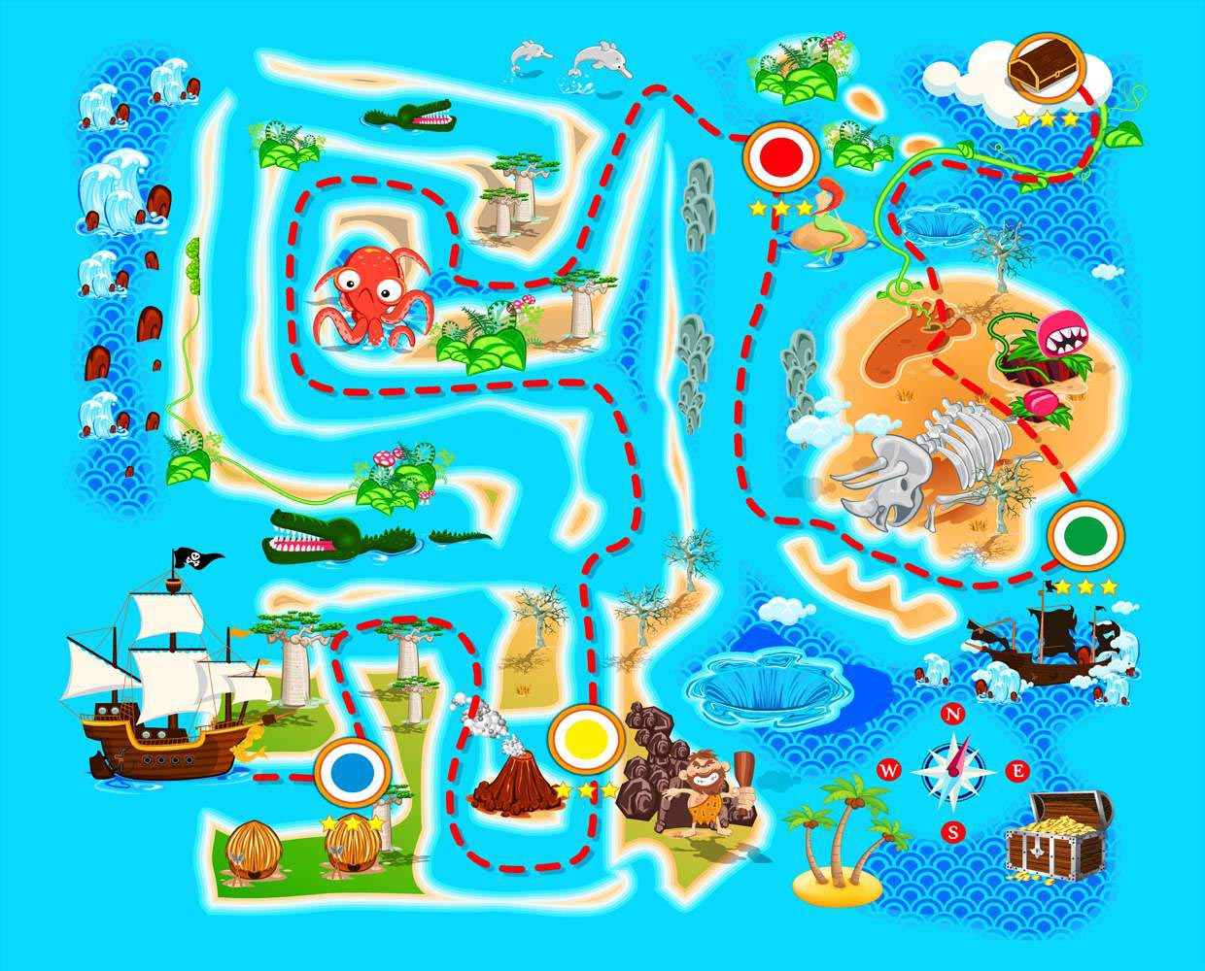
Вперед! Навстречу приключениям!
Русалка
ФИНАЛ
Осьминог
Дикий остров
Гиблое место
Людоед
СТАРТ

